Slide 1




计算机硬件系统设计
计算机硬件系统设计
谭志虎

Slide 2



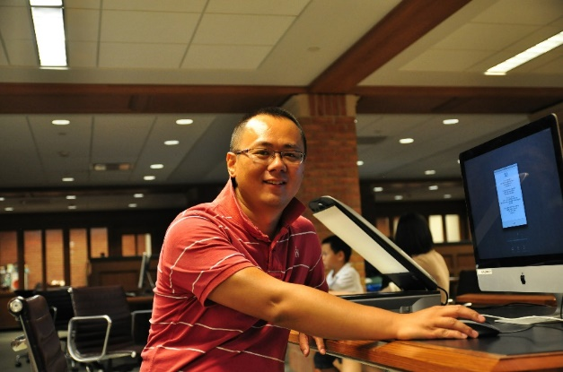
Educoder 翻转课堂
谭志虎

Slide 3

Educoder翻转课堂基本流程
EduCoder
发布作业任务
教师选用
教学资源
注册
登录
创建
课堂
邀请学生
学生在线
完成实训
查看报告
导出成绩
自主开发
教学资源
https://www.educoder.net/

Slide 4

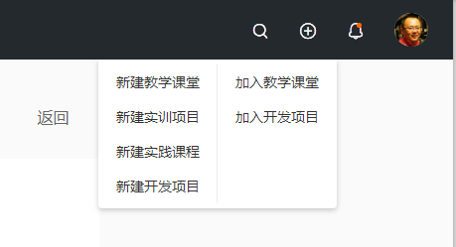
快速创建翻转课堂演示

Slide 5
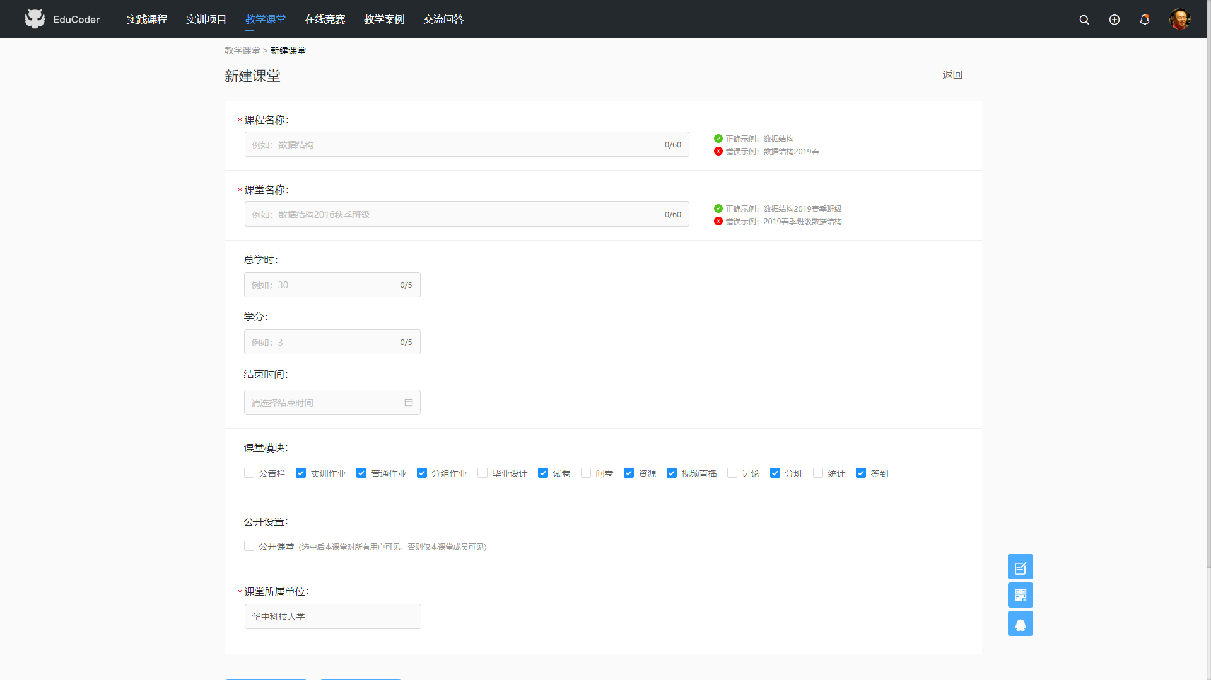
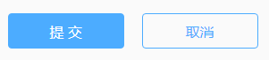
课程名
课堂名称
学时学分
模块配置

Slide 6
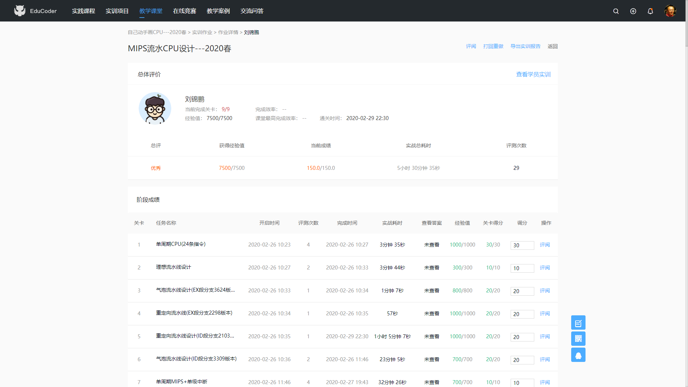
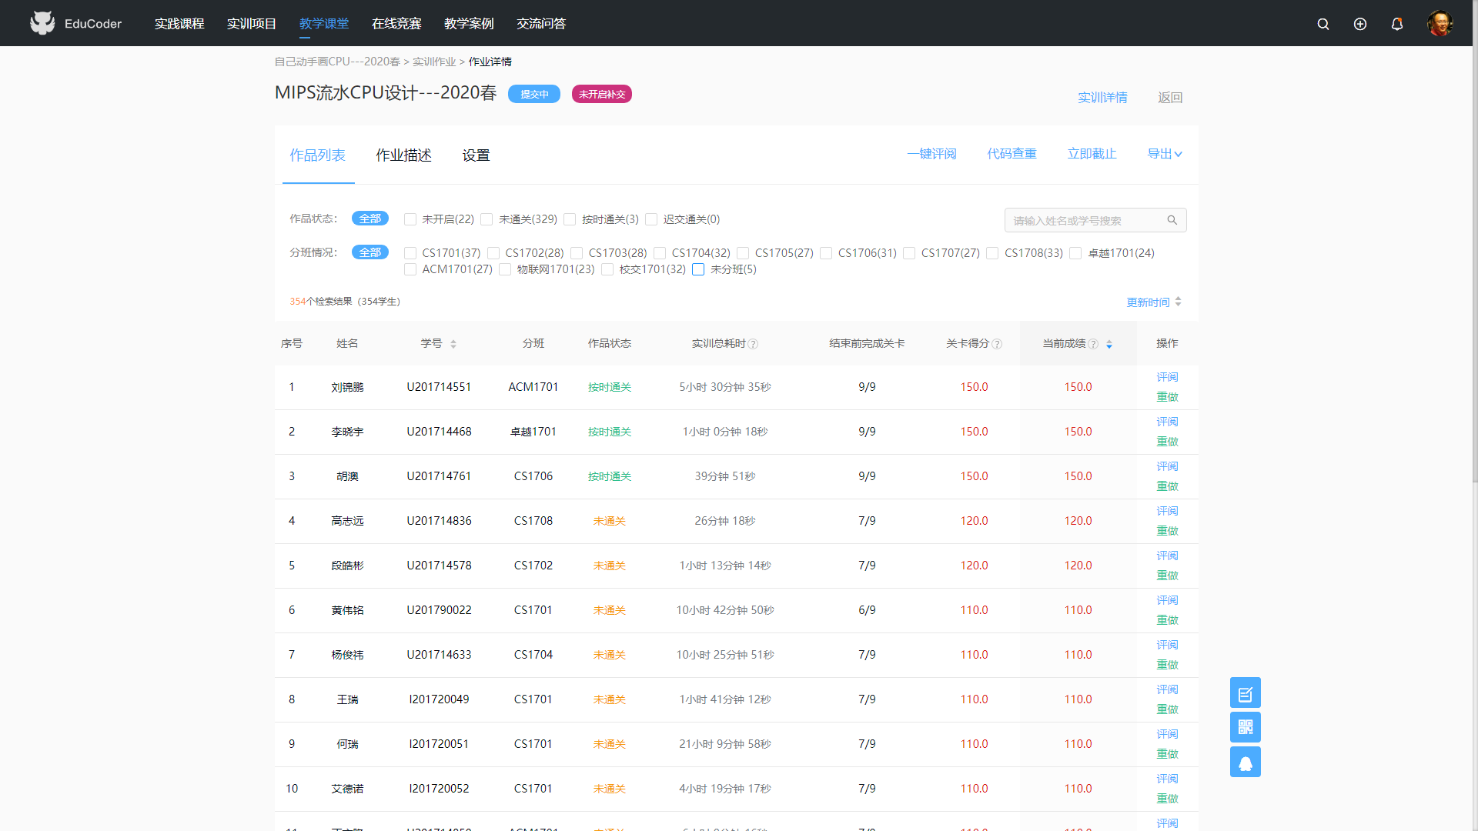
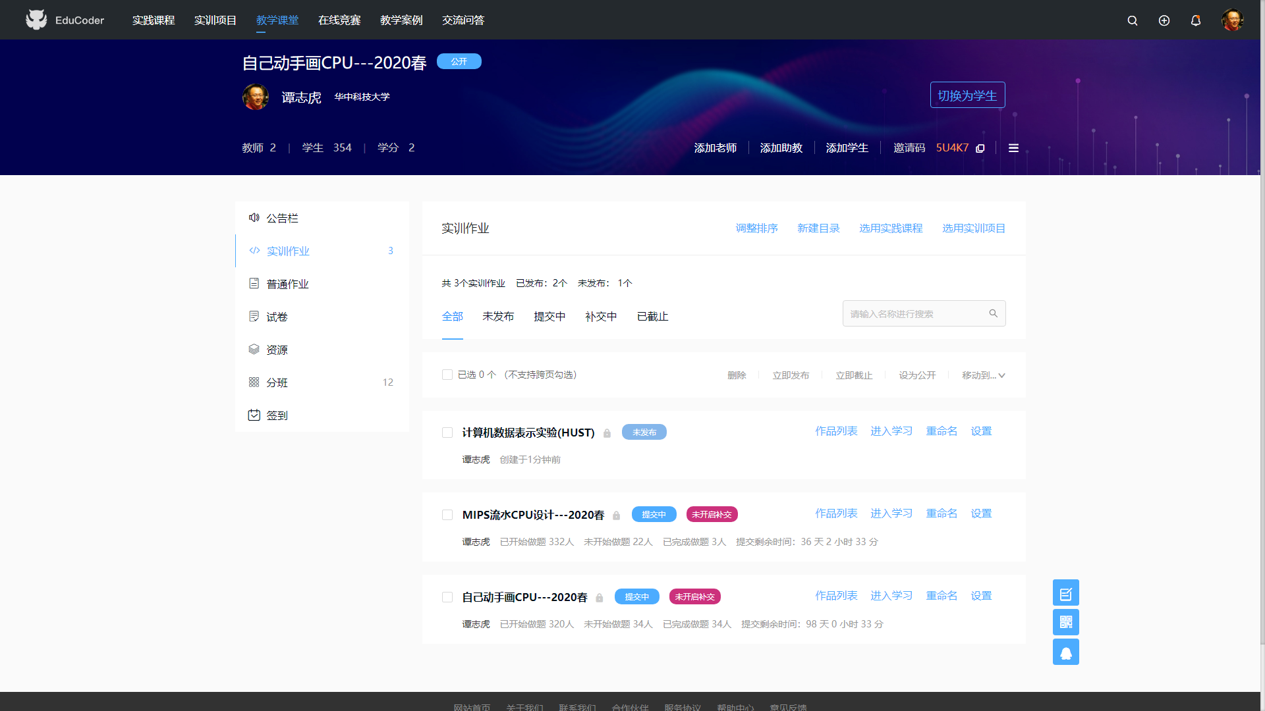
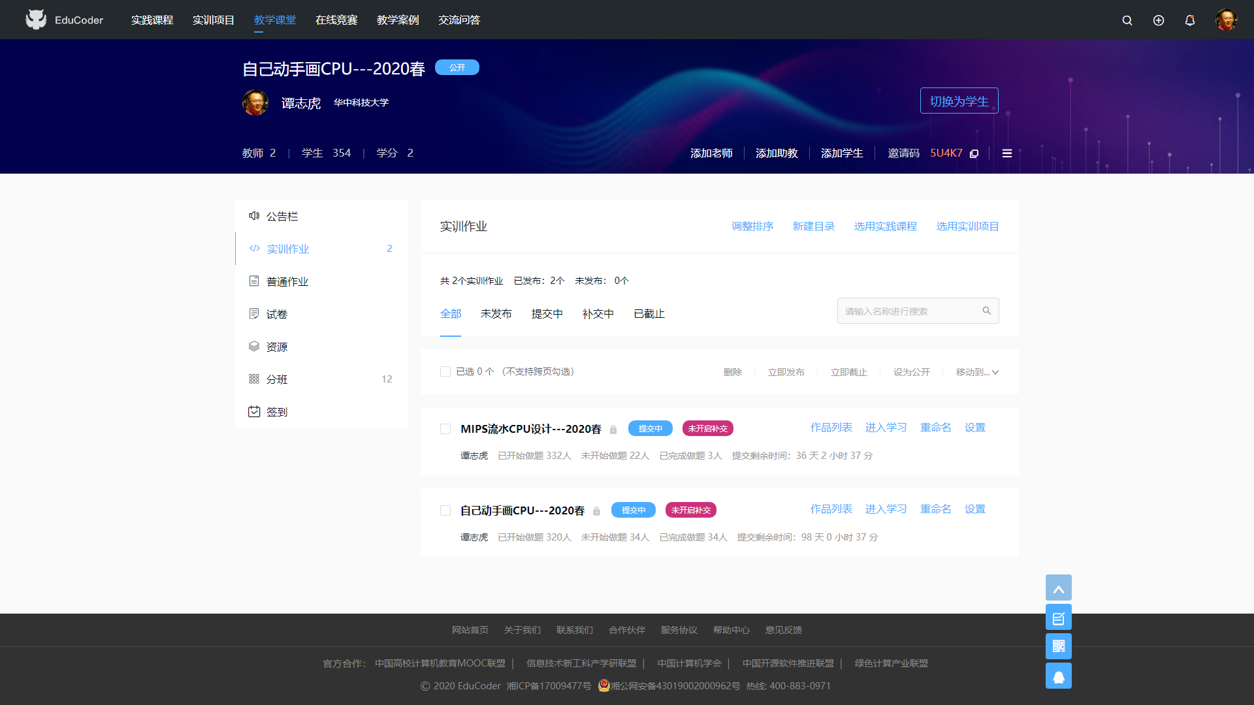
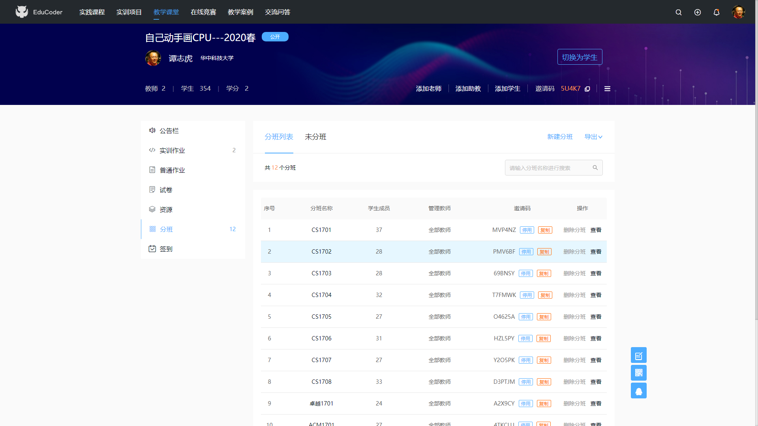
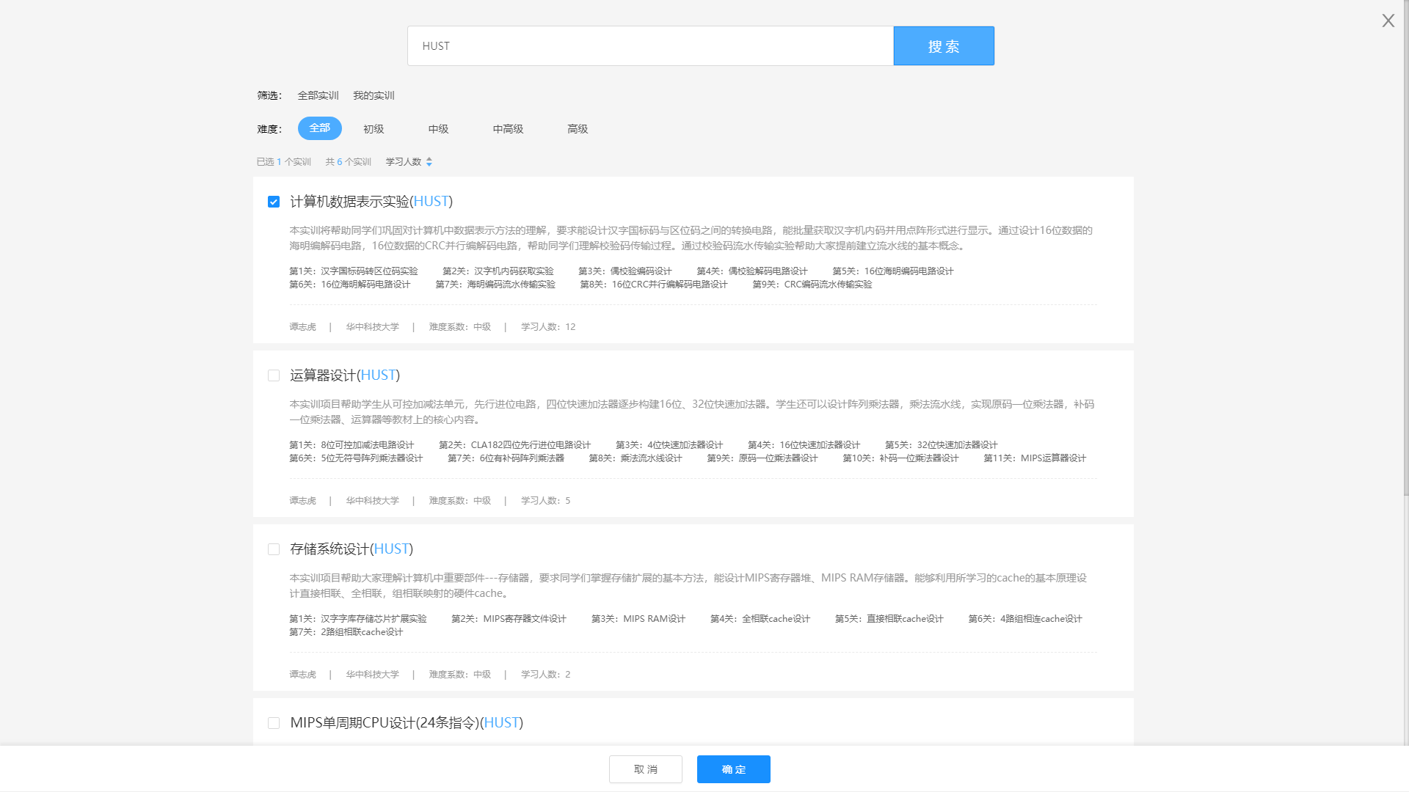
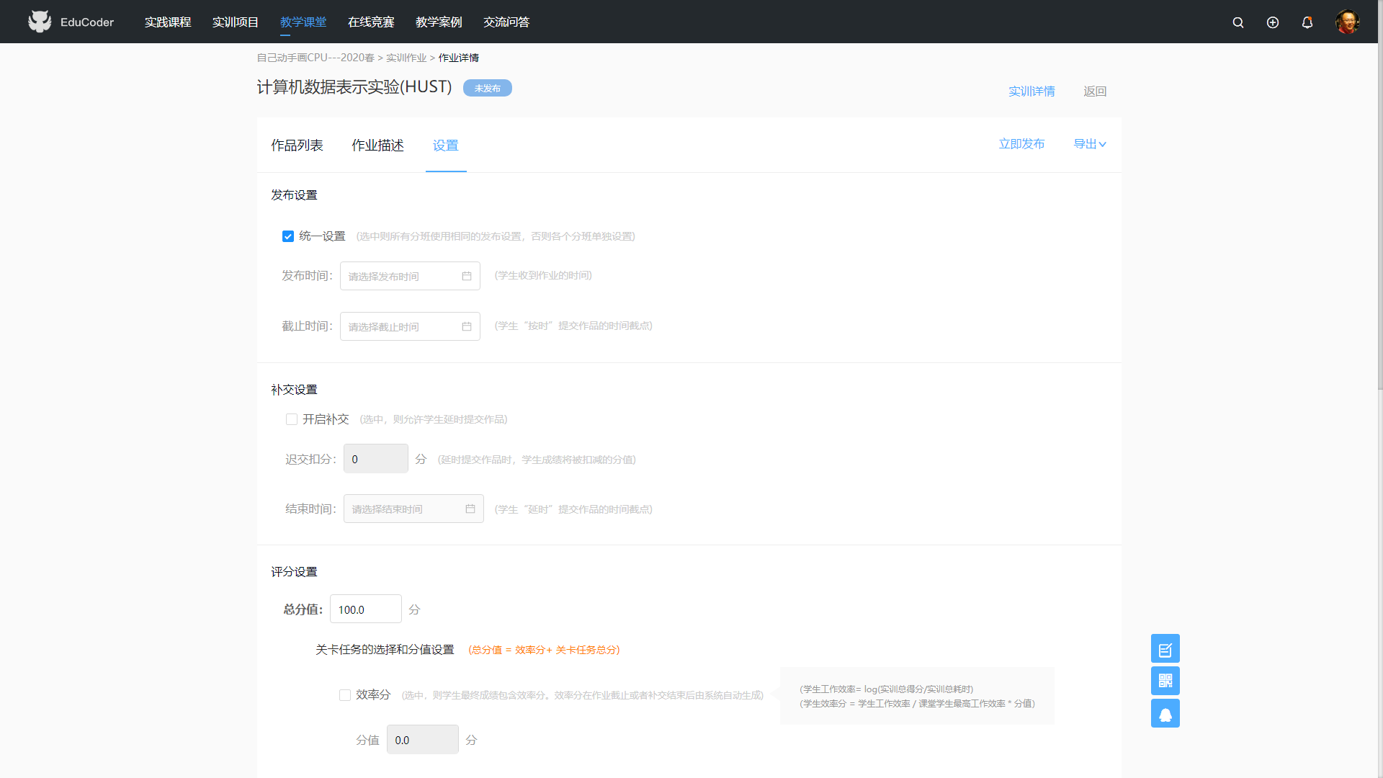
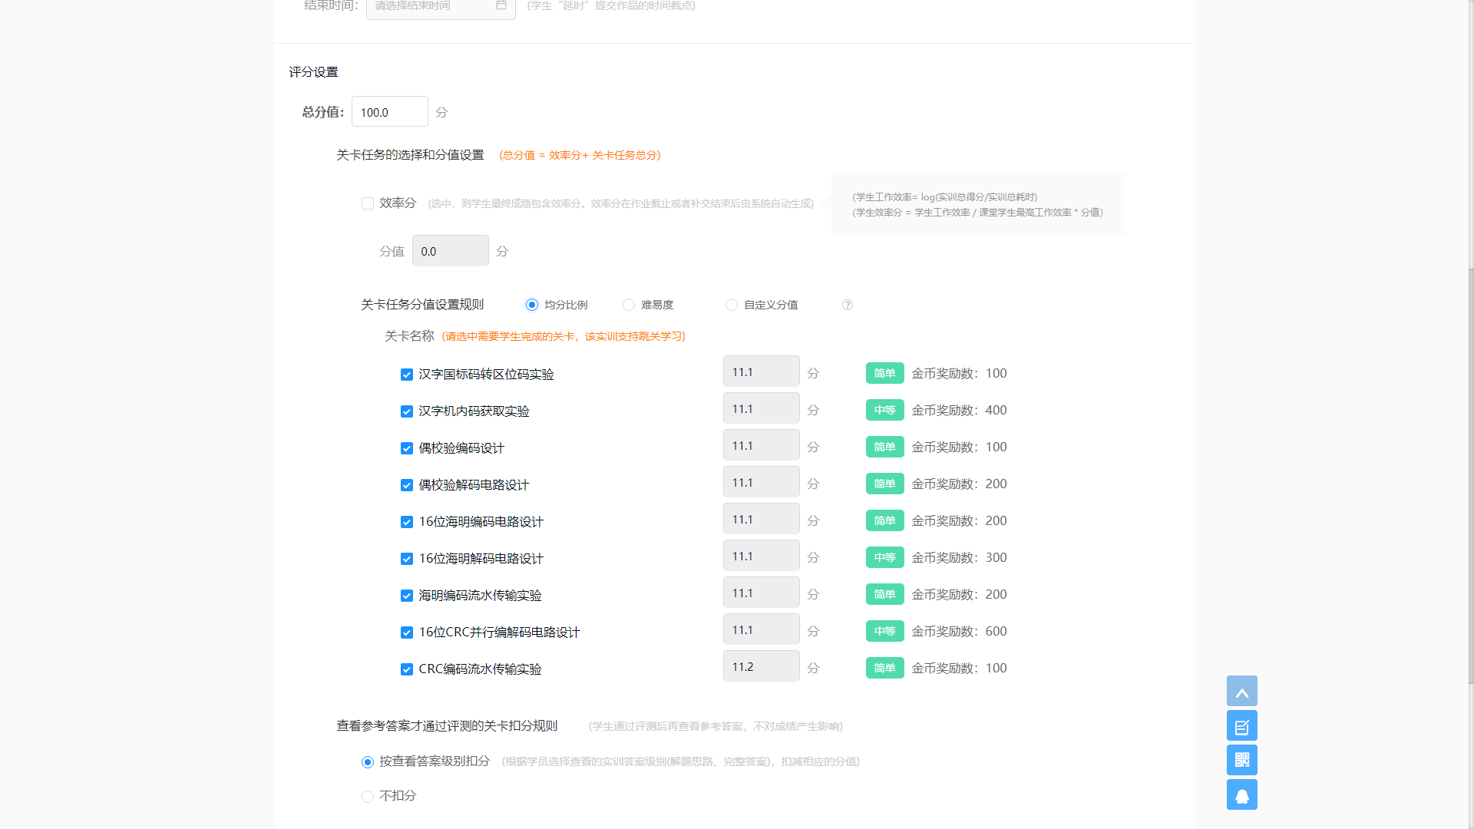

Slide 7
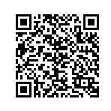
下节课再见…
stan@hust.edu.cn
谭志虎

